Slide 1

DEPARTAMENTO DE CIENCIAS DE LA COMPUTACIÓN
CARRERA DE INGENIERÍA DE SISTEMAS E INFORMÁTICA
“Análisis comparativo de herramientas para el diseño y creación de objetos de aprendizaje. Caso de aplicación: curso de Seguridad Informática para el Departamento de Ciencias de la Computación en la Universidad de las Fuerzas Armadas ESPE”
Autores:
Chávez García Nicole Yadira
Villegas Vásconez Diego Gabriel
Director de Proyecto: Dr. Delgado Rodríguez, Ramiro Nanac.
Junio, 2022

Slide 2
CONTENIDO
1. INTRODUCCIÓN
2. OBJETIVOS
3. DESARROLLO
4. RESULTADOS
5. CONCLUSIONES
6. RECOMENDACIONES

Slide 3



PROBLEMA
Uso contenido multimedia
Saturación de información
Falta recursos educativos

Slide 4
JUSTIFICACIÓN
Herramientas open source
Objeto de aprendizaje
Metodología OOHDM
Seguridad informática
Material educativo
Proceso enseñanza-aprendizaje

Slide 5
CONTENIDO
1. INTRODUCCIÓN
2. OBJETIVOS
3. DESARROLLO
5. CONCLUSIONES
4. RESULTADOS
6. CONCLUSIONES

Slide 6
Objetivo General
Realizar un análisis comparativo de herramientas open source que faciliten el diseño y creación de objetos de aprendizaje relacionados con seguridad informática utilizando la metodología OOHDM para el Departamento de Ciencias de la Computación de la Universidad de las Fuerzas Armadas ESPE.

Slide 7
Objetivos Específicos
Realizar una revisión sistemática de literatura para identificar las herramientas open source existentes para el diseño y creación de objetos de aprendizaje (OA).
Analizar y comparar las herramientas open source estableciendo criterios que permitan definirlas y analizarlas con respecto al diseño y creación de los objetos de aprendizaje (OA).
Seleccionar la herramienta open source más apropiada para ser utilizada en el caso de estudio.
Diseñar y crear objetos de aprendizaje aplicando la metodología OOHDM en el curso de seguridad informática para el Departamento de Ciencias de la Computación de la Universidad de Fuerzas Armadas ESPE.
Evaluar los resultados obtenidos de la aplicación de los objetos de aprendizaje mediante el aplicativo web W3C.

Slide 8
CONTENIDO
1. INTRODUCCIÓN
2. OBJETIVOS
3. DESARROLLO
4. RESULTADOS
5. CONCLUSIONES
6. RECOMENDACIONES

Slide 9
3. DESARROLLO
3.1. Análisis de herramientas
ISO 25010
Calidad Software
Adecuación funcional
Eficiencia de desempeño
Compatibilidad
Usabilidad
Fiabilidad
Seguridad
Mantenibilidad
Portabilidad

Slide 10



3. DESARROLLO
3.2. Herramientas comparadas

Slide 11
3. DESARROLLO
3.3. Resultado de análisis de herramientas
Características | Ardora | Exelearning | Reload Editor | TOTAL
Adecuación Funcional | 16,19 | 18,10 | 12,62 | 20,00
Eficiencia de Desempeño | 15,00 | 15,00 | 9,50 | 15,00
Compatibilidad | 7,50 | 10,00 | 5,00 | 10,00
Usabilidad | 13,67 | 18,33 | 13,67 | 20,00
Fiabilidad | 3,00 | 3,00 | 3,00 | 5,00
Seguridad | 3,50 | 3,50 | 3,50 | 5,00
Mantenibilidad | 6,00 | 15,00 | 2,00 | 15,00
Portabilidad | 7,15 | 8,75 | 6,25 | 10,00
TOTAL | 72,01 | 91,68 | 55,54 | 100,00

Slide 12
3. DESARROLLO
3.4. Metodología OOHDM
Obtención de Requerimientos
Diseño Conceptual
Diseño Navegacional
Diseño de Interfaz Abstracta
Implementación

Slide 13
3. DESARROLLO
3.4.1. Obtención de Requerimientos
Obtención de requerimientos
Roles
Requerimientos funcionales
Requerimientos no funcionales
Caso de uso
Reunión con expertos

Slide 14
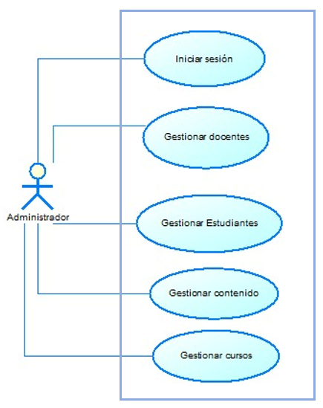
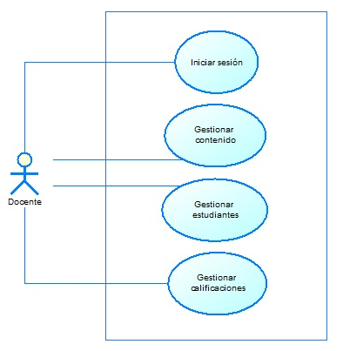
3. DESARROLLO
3.4.1. Casos de uso

Slide 15
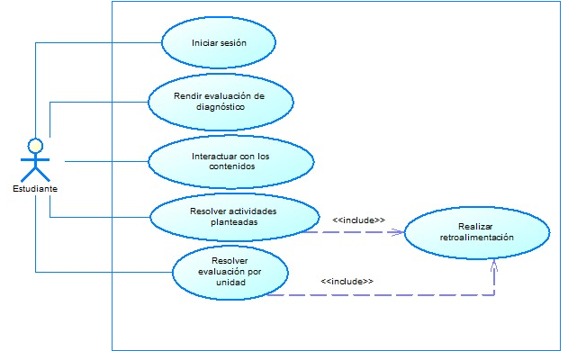
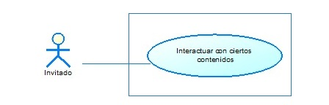
3. DESARROLLO
3.4.1. Casos de uso

Slide 16
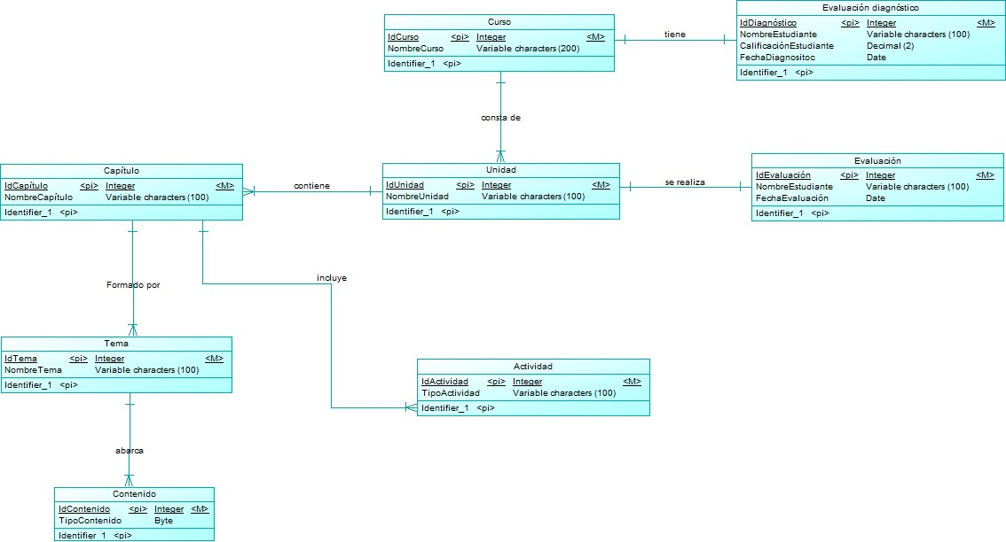
3. DESARROLLO
3.4.2. Diseño Conceptual

Slide 17
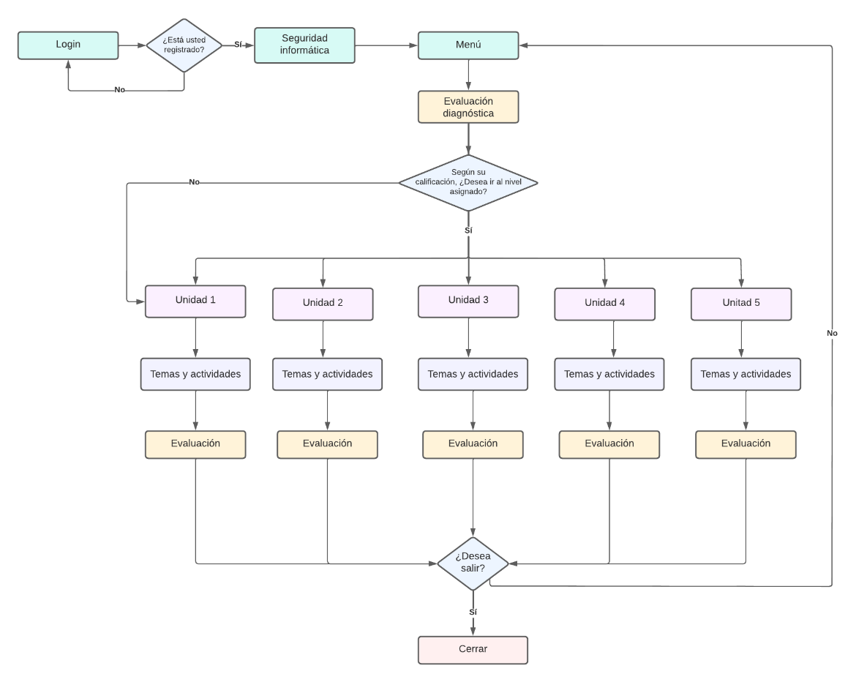
3. DESARROLLO
3.4.3. Diseño Navegacional

Slide 18
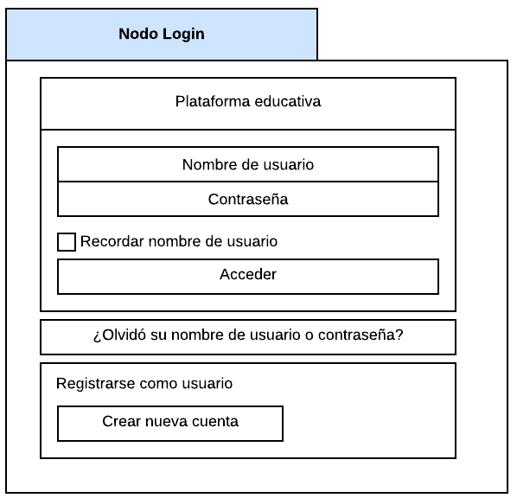
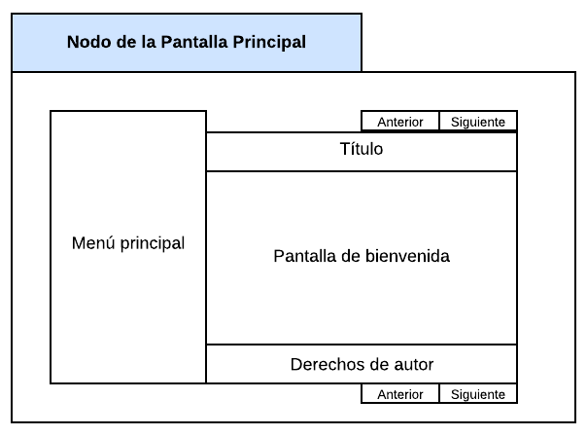
3. DESARROLLO
3.3.4. Diseño De Interfaz Abstracta

Slide 19
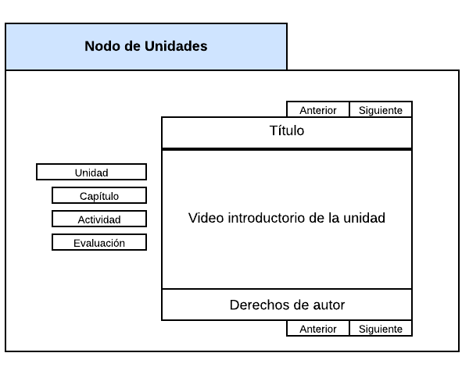
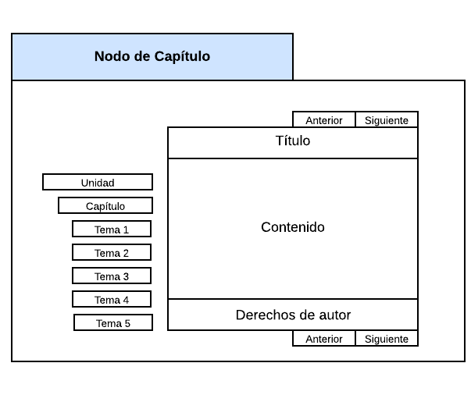
3. DESARROLLO
3.3.4. Diseño De Interfaz Abstracta

Slide 20
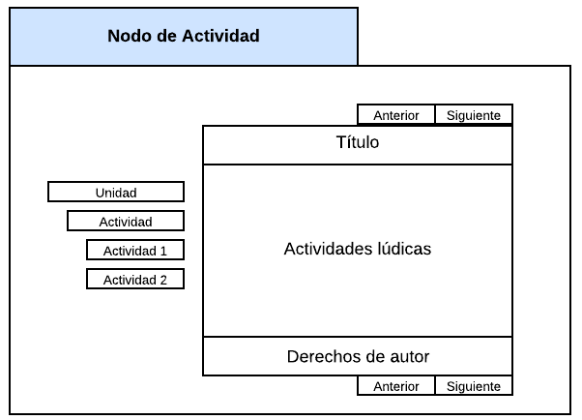
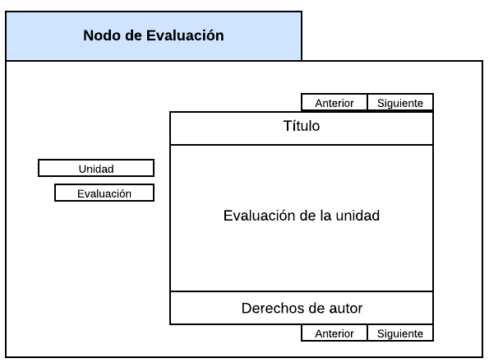
3. DESARROLLO
3.3.4. Diseño De Interfaz Abstracta

Slide 21
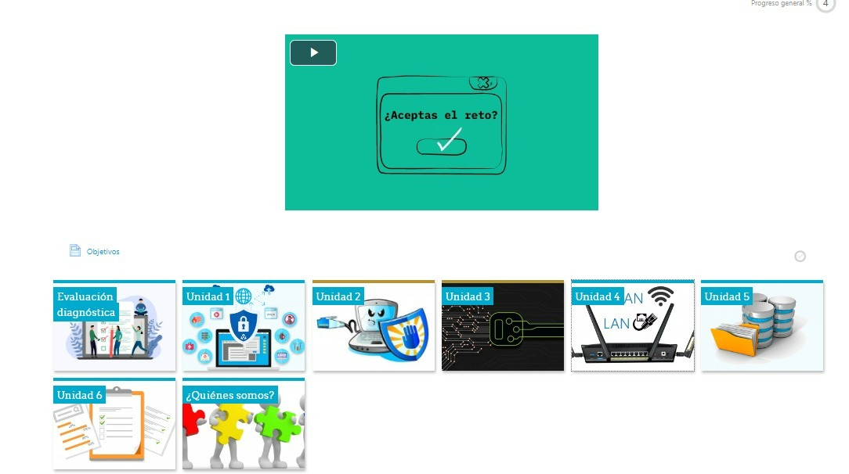
3. DESARROLLO
3.4.5. Implementación

Slide 22
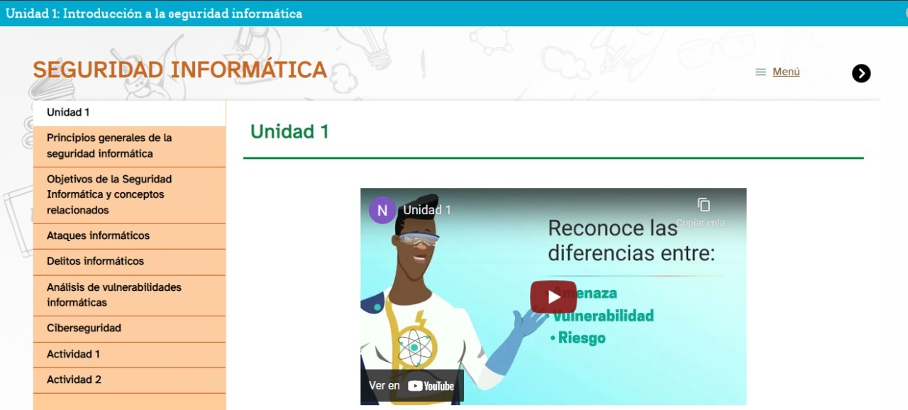
3. DESARROLLO
3.4.5. Implementación

Slide 23
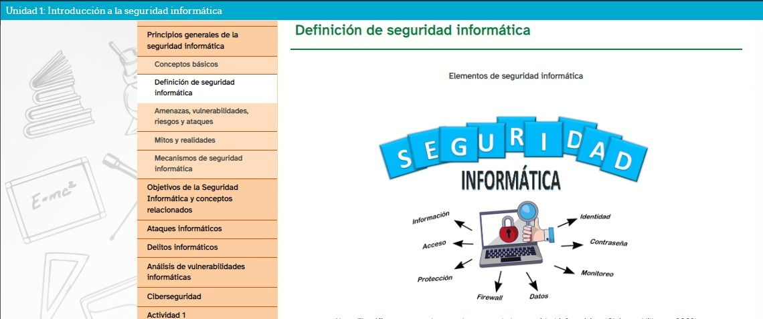
3. DESARROLLO
3.4.5. Implementación

Slide 24
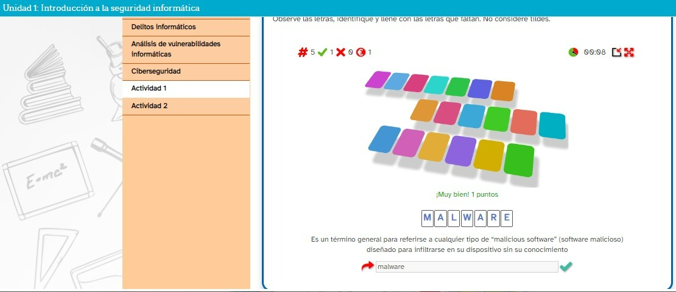
3. DESARROLLO
3.4.5. Implementación

Slide 25
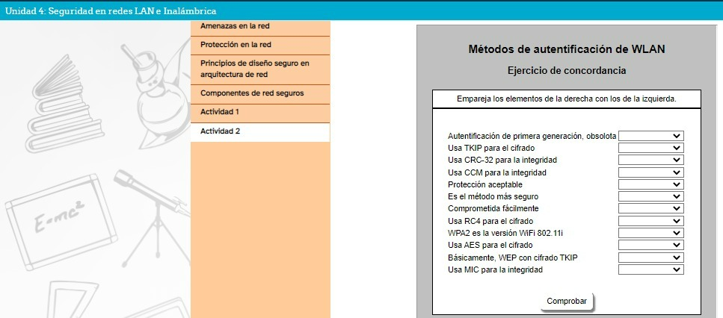
3. DESARROLLO
3.4.5. Implementación

Slide 26
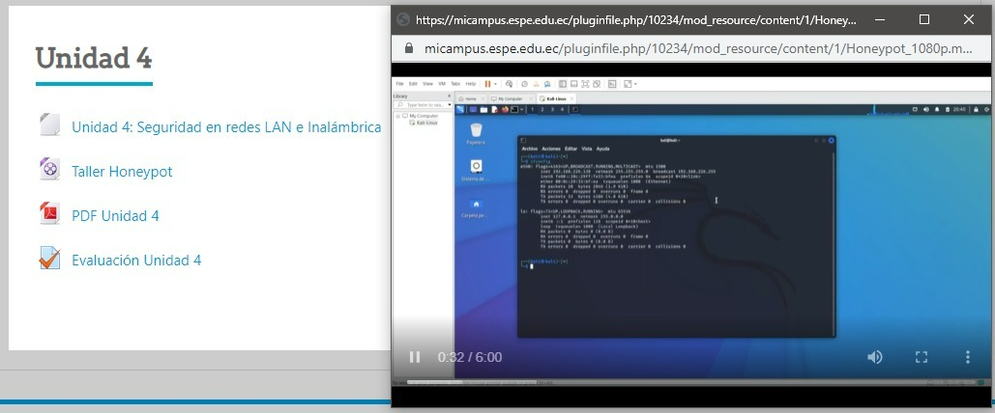
3. DESARROLLO
3.4.5. Implementación

Slide 27
CONTENIDO
1. INTRODUCCIÓN
2. OBJETIVOS
3. DESARROLLO
4. RESULTADOS
5. CONCLUSIONES
6. RECOMENDACIONES

Slide 28
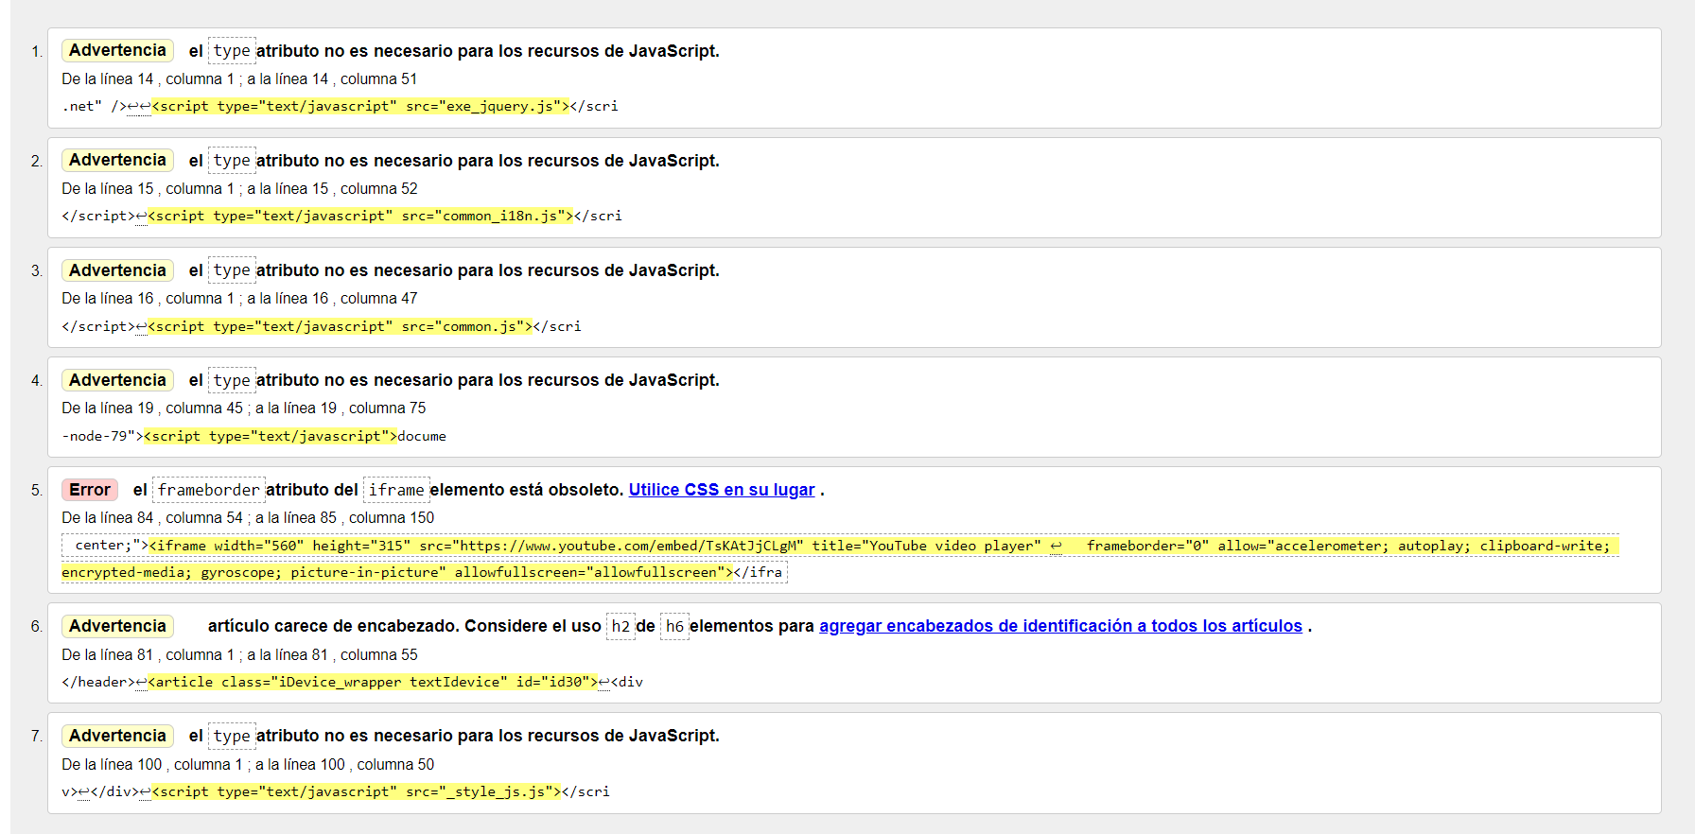
4. RESULTADOS
4.1. W3C

Slide 29
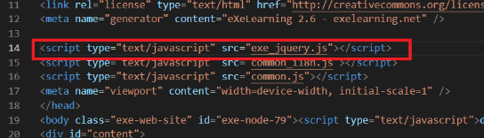
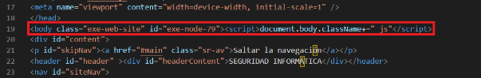
4. RESULTADOS
4.2. ADVERTENCIAS/ERRORES

Slide 30
CONTENIDO
1. INTRODUCCIÓN
2. OBJETIVOS
3. DESARROLLO
4. RESULTADOS
5. CONCLUSIONES
6. RECOMENDACIONES

Slide 31
5. CONCLUSIONES
La revisión preliminar de literatura permitió establecer el fundamento teórico del tema que se propone, además de identificar los mejores artículos en los que se basó la investigación.
Se realizó debidamente las pruebas a tres herramientas basándose en las ocho características de la ISO 25010 en las que se pudo constatar bajo un esquema de calificación la calidad de software.
Exelearning es la mejor herramienta entre Ardora y Reload Editor para la creación de objetos de aprendizaje.

Slide 32
5. CONCLUSIONES
La metodología OOHDM al contener buenas prácticas a través de sus cinco fases en el desarrollo del aplicativo nos permitió asegurar la eficiencia y la usabilidad de los objetos de aprendizaje.
Los resultados demostraron que a pesar de que existieron seis advertencias y un error el código fuente es eficiente, lo que evidenció que los objetos de aprendizaje diseñados y creados son de fácil accesibilidad y usabilidad para el usuario.

Slide 33
CONTENIDO
1. INTRODUCCIÓN
2. OBJETIVOS
3. DESARROLLO
4. RESULTADOS
5. CONCLUSIONES
6. RECOMENDACIONES

Slide 34
6. RECOMENDACIONES
Se recomienda realizar capacitaciones sobre la creación de objetos de aprendizaje a los docentes en la herramienta exelearning con el fin de que puedan crear contenido de calidad para impartir sus clases.
Se recomienda implementar objetos de aprendizaje para los cursos de las carreras en línea para que los docentes tengan apoyo de contenido multimedia y que puedan reutilizar y actualizar el contenido si fuese necesario.
Se recomienda utilizar la plataforma W3C para medir la accesibilidad y usabilidad de las páginas web.

Slide 35


